Slide 1
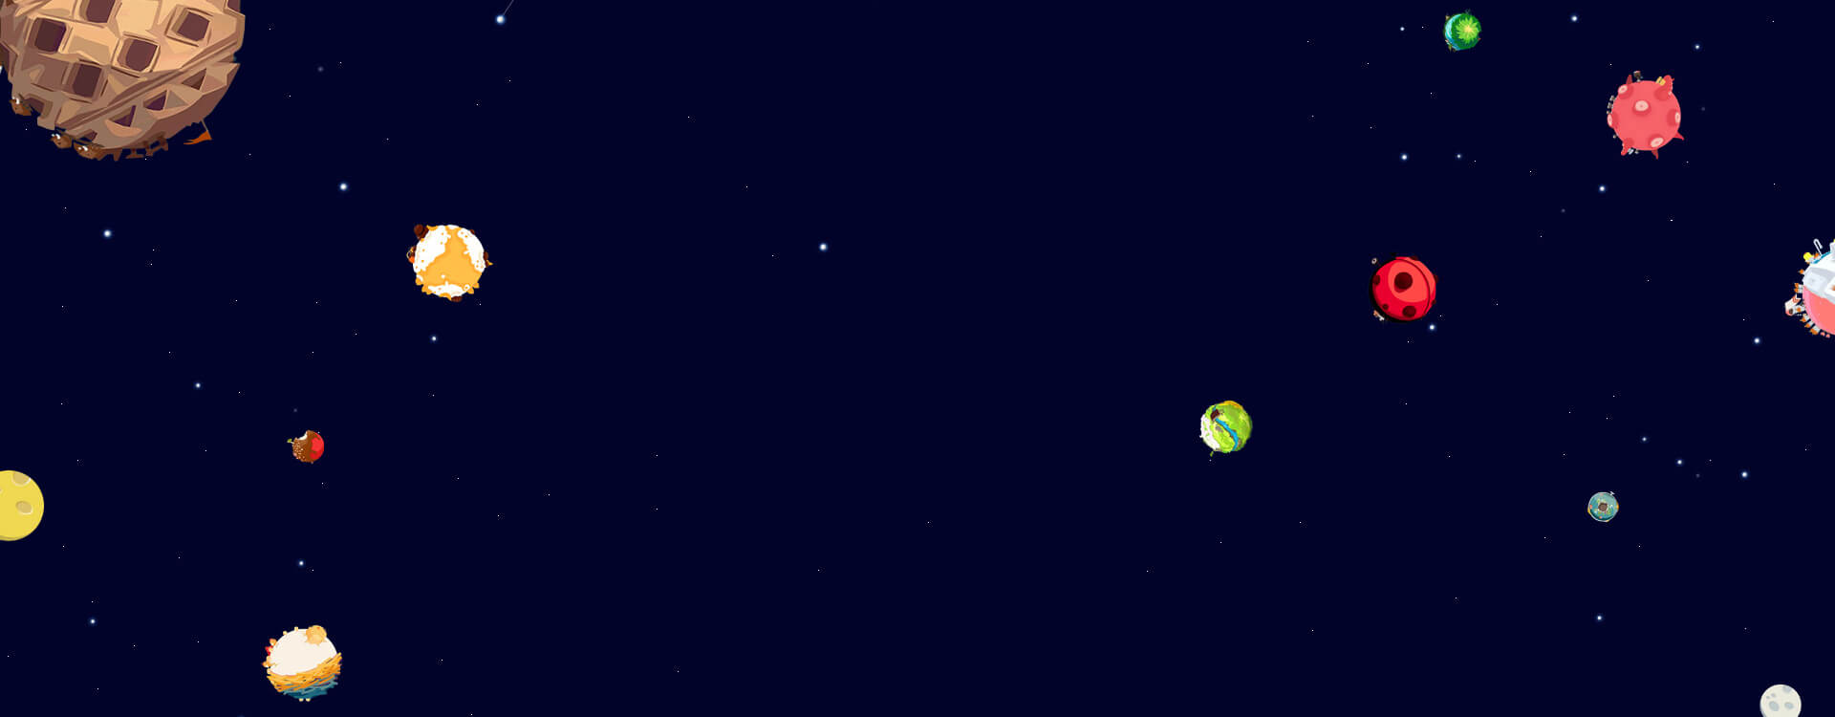
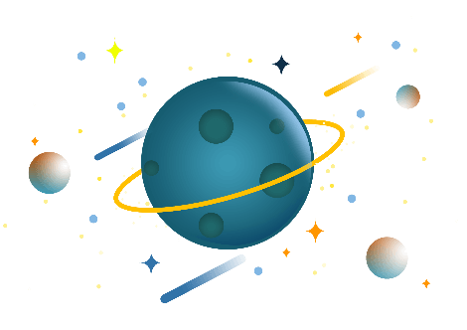
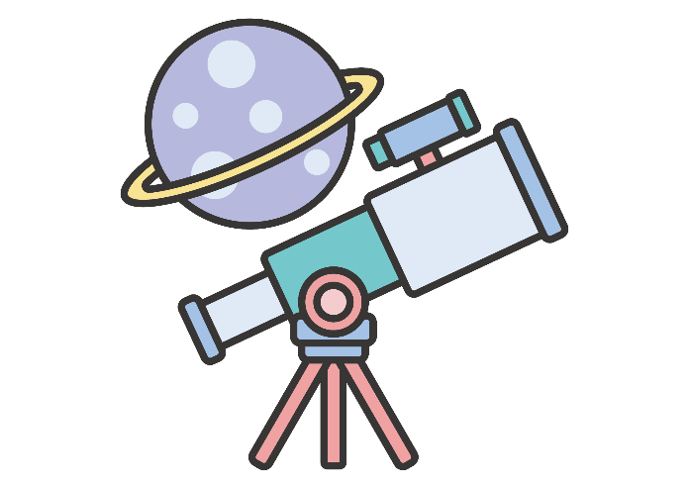
er
tian
jian
jiao
yu
天
件
儿
tong
wen
教
育
ke
童
文
课
探索宇宙的奥秘，展现地球的未来
演讲人：PPT818
时间：20XX.6.10

Slide 2
01 你对月球了解多少
CONTENTS
02 人类对月球的探索
目录
03 中国的探月梦

Slide 3
01
你对月球了解多少

Slide 4
你对月球了解多少?
别称：月亮、太阴、玄兔
特点：是地球唯一的天然卫星，第五大的卫星，不发光
平均直径：约为3476公里
表面积：3800万平方公里
体积：地球的1/49
质量：相当于地球的1/81
表面重力：地球的1/6
平均距离：约384400公里，相当于绕地球赤道走10圈
最近时：约36万公里
最远时：约40万公里
白天：阳光垂直照射的地方温度为+127℃
夜晚：-183℃
地形：环形山、月海、月陆、辐射纹

Slide 5
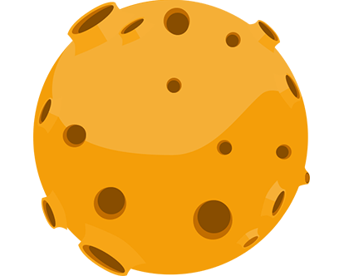
月球由什么物质组成?
月球岩石中含有地球中全部元素和60种左右的矿物，其中6种矿物是地球没有的。
月壳中主要元素是氧和氢
三种主要岩石
月海玄武岩：富含铁、钛
斜长岩：富含钾、稀土、磷
角砾岩：岩屑颗粒

Slide 6
月相有哪几种?
满月（望月）
亏凸月
下弦月
残月
新月（朔月）
娥眉月
上弦月
盈凸月

Slide 7
什么是超级月亮
超级月亮（Supermoon）是1979年由美国占星师理查德·诺艾尔提出的名词，是一种新月或满月时月亮位于近地点附近的现象，月亮位于近地点时正好出现新月，称为超级新月；月亮位于近地点时正好满月，称为超级满月。

Slide 8
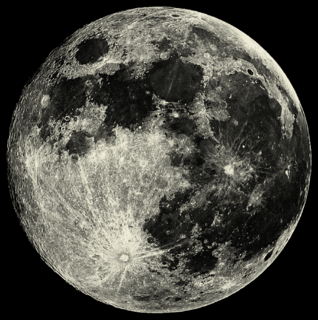
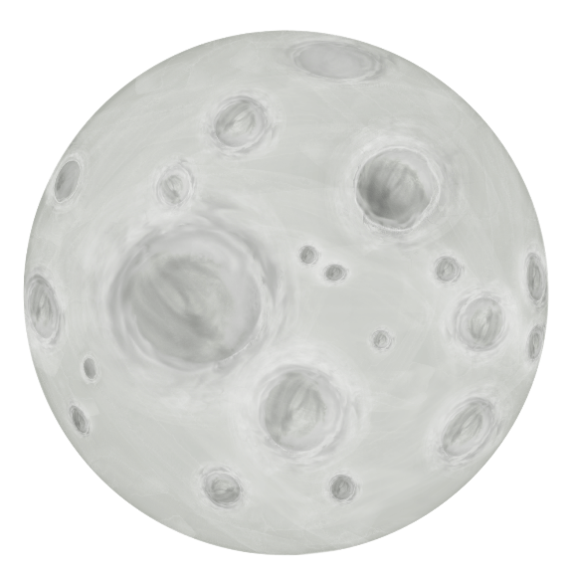
月球上鲜为人知的奥秘
月球的形成：较大的重击
科学家们猜测月球的形成，一颗火星大小的星体碰撞地球。地球和火星大小星体所形成的岩石残骸在地球轨道附近形成，当这些岩石灰尘云冷却下来时，形成小型的固态结构。
月球有时白天升起，有时夜晚升起
地球是自转运行着的，月球每次月相变化周期为29.5天。平均月球每天升起的时间会平均晚50分钟。这将解释为什么有时升空是在夜晚升起，而多数情况下却是从白天升起。

Slide 9
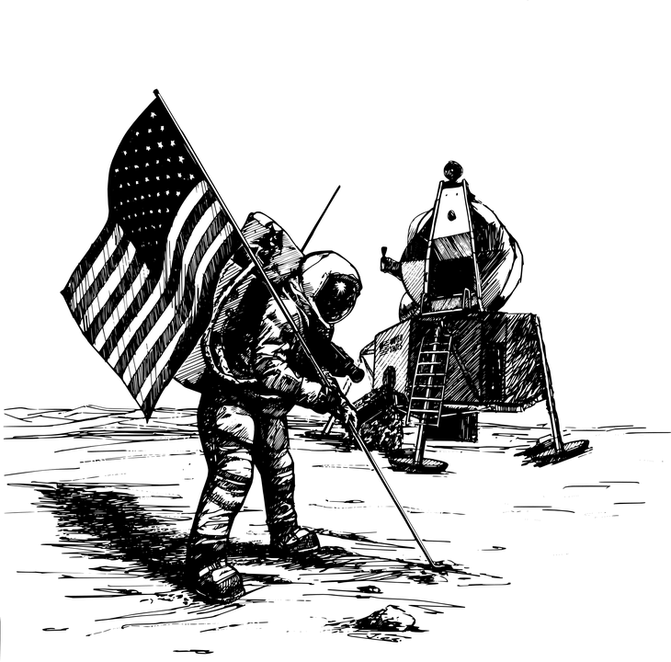
月球上鲜为人知的奥秘
月球旋转速度与轨道速度匹配时人们将无法看到月球另一侧
月球并没有“暗边区域”，然而月球的“远侧”是人们无法从地球上进行观测的。经过一段时间，地球重力作用减缓了月球的旋转速度，一旦月球旋转速度足够慢，与其轨道速度相匹配，人们从地球上就很难看到月球的远侧，月球向地球面对的始终是一侧。
月球重力是地球的六分之一
月球的质量是地球的27%，其重力作用仅是地球的六分之一。如果你在月球上抛下一块石头，它降落的速度会非常慢，而宇航员在月球上能够跳跃很高。如果你在地球上的重量为150磅，那你在月球仅重25磅。

Slide 10
月球上鲜为人知的奥秘
最大的满月和最小的满月
月球环绕地球运行的轨道并不是一个圆形，而是一个椭圆形，因此月球每次环绕一周时，地球中心与月球中心的距离是不断变化的。实际上最大满月和最小满月之间并不是月球体积变大，只是它与地球的距离发生变化而已。

Slide 11
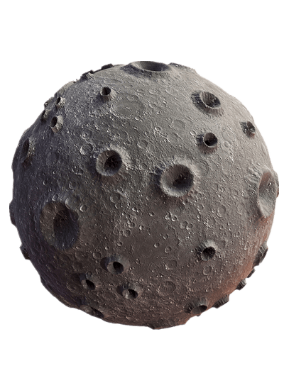
月球上鲜为人知的奥秘
“痘疮历史”
月球表面痘疮般的陨坑揭示出过去它曾遭受猛烈的陨石碰撞，由于月球没有大气层，以及月球内部缺乏活动性，其表面的陨坑可记录几十亿年前陨石碰撞的迹象。月球与地球不一样，由于月球缺乏内部地质活动，几十亿年前的碰撞弹坑至今仍清晰可见，但在地球上则会由于地壳变化和风化等因素逐渐消失。

Slide 12
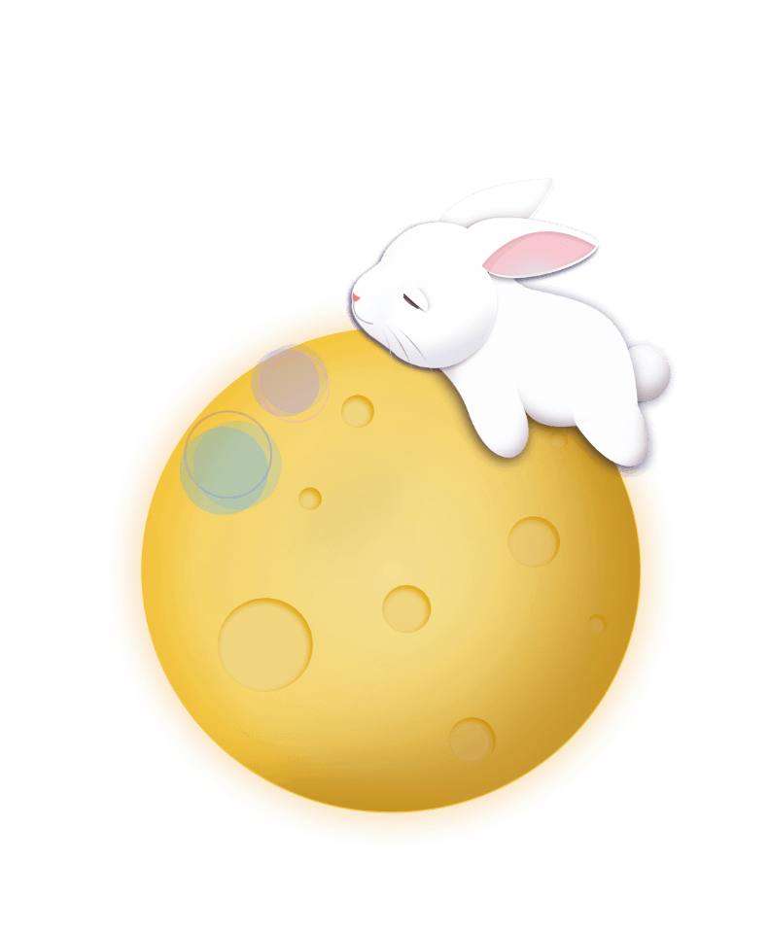
月球上鲜为人知的奥秘
月球引起地球海洋潮汐
地球上的海洋潮汐主要是由于月球造成的(太阳具有部分影响)，月球的重力作用牵引地球的海洋，伴随着地球的旋转，月球的重力将使地球海洋形成潮汐。在满月和新月时，太阳、地球和月球将排成一条线，产生更高的潮汐。当月球最接近地球时，涨潮就越高，我们称其为近地点涨潮。

Slide 13
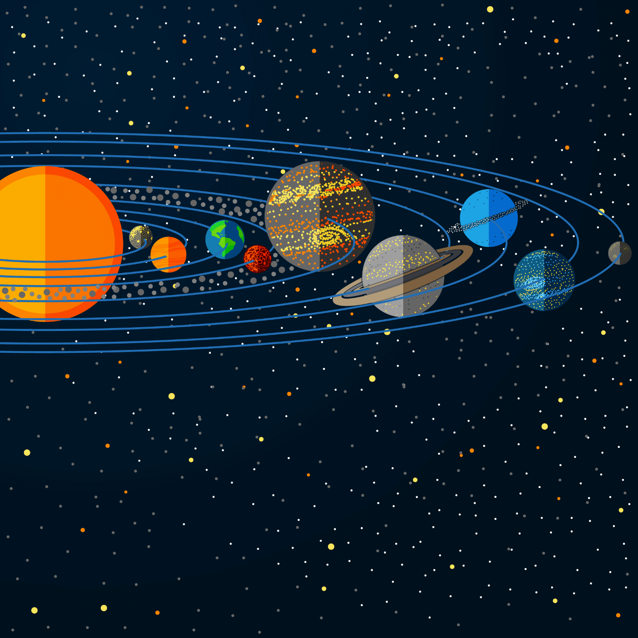
月球上鲜为人知的奥秘
1月球离地球远去，地球1个月将变成47天
目前，月球正在远离地球，每年月球会偷走地球的转动能，从而导致以每年4厘米的速度远离地球。研究人员称，当46亿年前月球形成之初时，月球与地球的距离为22530公里，而现在两者之间的距离为450000公里。

Slide 14
02
人类对月球的探索

Slide 15
探索的五个阶段
想象阶段：如中国的神话故事嫦娥奔月。
初识阶段：望远镜的发明使人类初步认识了月球的真实面目。
近距离认识阶段：前苏联 1959年1月2日发射的月球1号第一次完成探测器近月飞行,标志着人类可以通过探测器近距离认识月球的开始。

Slide 16
探索的五个阶段
零距离认识阶段：前苏联1959年9月12日发射的月球2号第一次完成探测器硬着陆月球,标志着人类通过探测器可以零距离认识月球的开始。
实地认识阶段：1969年7月20日阿姆斯特朗成为“阿波罗11号”指挥官,他与年轻的宇航员迈克尔·柯林斯(1930-)和巴兹·艾德林(1930-)一起进行登月飞行抵达月球。

Slide 17
人类对月球的探索
名称 | 国家 | 抵达时间 | 类别 | 成就
月球2号 | 苏联 | 1959/9/13 | 撞击 | 第一次撞击月球表面
徘徊者7号 | 美国 | 1964/7/31 | 撞击 | 第一次拍摄了月球表面
徘徊者8号 | 美国 | 1965/2/20 | 撞击 | 拍摄了7137张质量优良的照片
月球9号 | 苏联 | 1966/2/3 | 着陆器 | 第一次在月球表面软着陆
探测者1号 | 美国 | 1966/6/2 | 着陆器 | 测量了月球表面的雷达反射率

Slide 18
人类对月球的探索
名称 | 国家 | 抵达时间 | 类别 | 成就
月球13号 | 苏联 | 1966/12/24 | 着陆器 | 成功使用了机械化土壤探测器
探测者3号 | 美国 | 1967/4/20 | 着陆器 | 拍摄了月球12号的着陆点
阿波罗11号 | 美国 | 1969/7/20 | 载人 | 宇航员第一次登月
阿波罗12号 | 美国 | 1969/11/19 | 载人 | 第一次精确定点着陆
月球16号 | 苏联 | 1970/9/20 | 着陆器 | 第一次自动返回月球样本
月球17号 | 苏联 | 1970/11/17 | 月面车 | 携带有第一辆月面车

Slide 19
人类对月球的探索
名称 | 国家 | 抵达时间 | 类别 | 成就
阿波罗14号 | 美国 | 1971/2/5 | 载人 | 携带有用于采样的“月球人力车”
阿波罗15号 | 美国 | 1971/7/30 | 载人 | 携带有第一辆载人月面车
月球20号 | 苏联 | 1972/2/21 | 着陆器 | 自动返回月球样本
阿波罗16号 | 美国 | 1972/4/21 | 载人 | 探索了中部高原
阿波罗17号 | 美国 | 1972/12/11 | 载人 | 在月球上停留最长时间（75小时）

Slide 20
人类对月球的探索
名称 | 国家 | 抵达时间 | 类别 | 成就
月球21号 | 苏联 | 1973/1/15 | 月面车 | 探索了波希多尼（Posidonius)环形山
月球24号 | 苏联 | 1976/8/14 | 着陆器 | 从危海带回了样本
SMART-1 | 欧洲空间局 | 2006/11/14 | 撞击 | 撞月时模拟了一次陨星撞击
月船1号 | 印度 | 2008/11/14 | 撞击 | 找到了水存在的证据
嫦娥1号 | 中国 | 2009/3/1 | 撞击 | 绘制了月球表面的三维图
月球陨坑与遥感卫星 | 美国 | 2009/10/9 | 撞击 | 找到了水分存在的证据

Slide 21
03
中国的探月梦

Slide 22
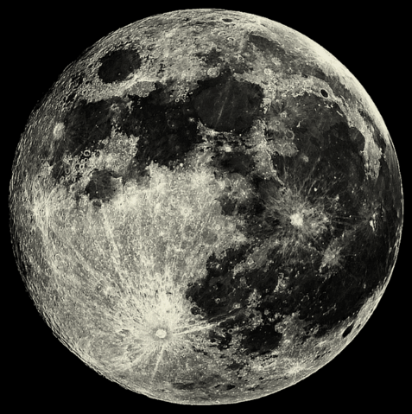
中国古代关于月亮的记载
中国关于月亮的神话最早载于《山海经》《楚辞》《淮南子》等古籍中。
关于月亮，中国民间流传着许多传说和神话故事。其中有嫦娥奔月、朱元璋抗元起义等故事。
明月寄托人们的思念之情，八月十五中秋节，以月圆比喻人之团圆。

Slide 23
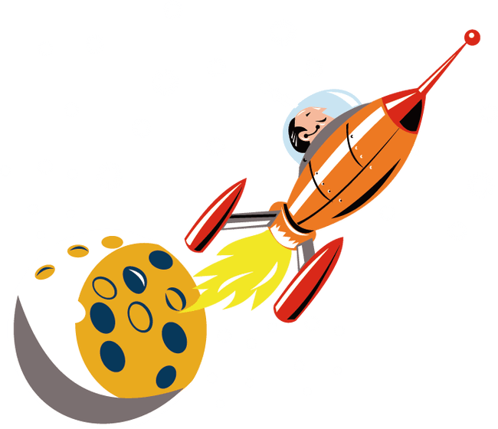
中国太空探索成就
1970年4月24日21时35分 中国第一颗人造地球卫星东方红一号卫星发射成功。
1975年11月26日中国第一颗返回式卫星FSW-1在酒泉卫星发射中心成功发射。
1980年5月18日 我国向太平洋预定海域发射的第一枚运载火箭获得了圆满成功。

Slide 24
中国太空探索成就
1984年4月8日 中国自行研制的第一颗同步通信卫星东方红2号,由长征3号运载火箭从西昌卫星发射中心发射上天。
1999年11月20日 第一艘无人实验飞船“神舟一号”在酒泉卫星发射基地顺利升空，经过21小时的飞行后顺利返回地面。
2002年5月15日 在太原卫星发射中心发射升空了中国研制的第一代准极地太阳同步轨道气象卫星“风云一号”。

Slide 25
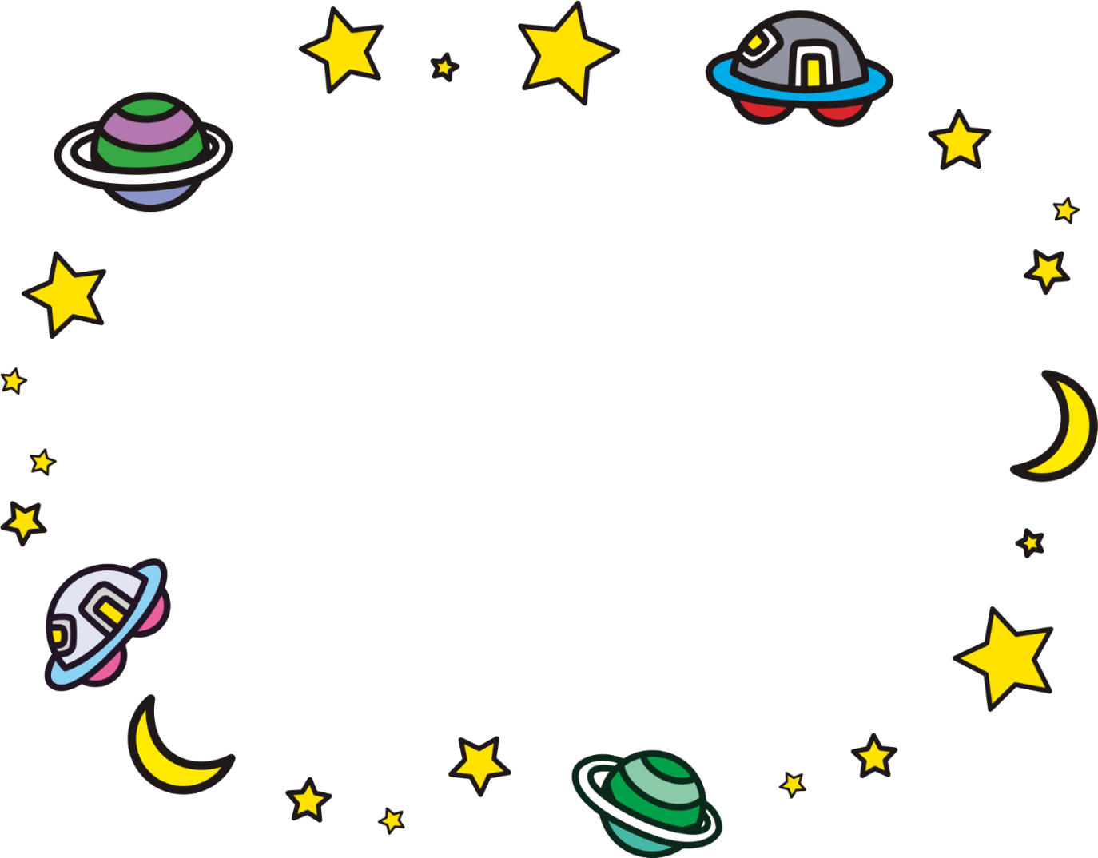
谢谢观赏

